Slide 1

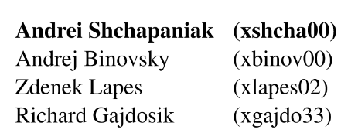
Formálne jazyky a prekladače Implementácia prekladača jazyka IFJ21. Tím 082, zadanie č. 2

